Slide 1

XPS Analyzer
11월 21일 Lab Meeting
KHU spondlab
학부) 최 정 훈

Slide 2
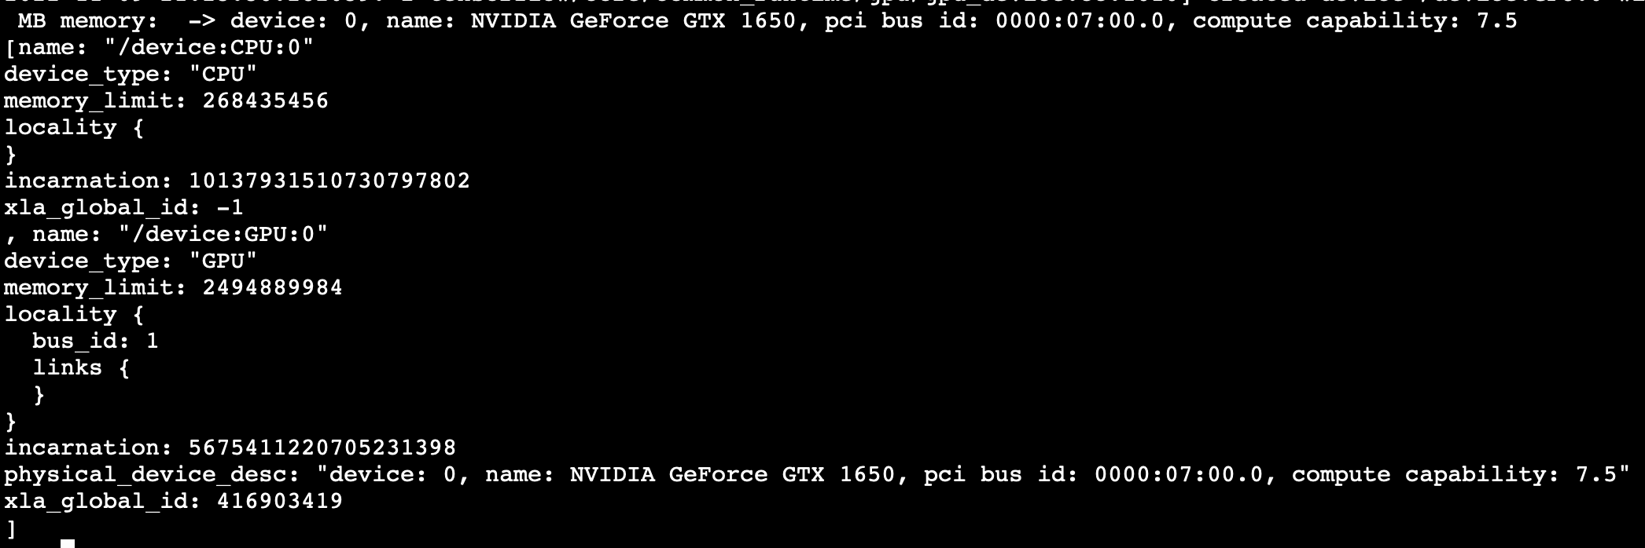
SYSTEM
Computer 위치 변경 및 GPU 연결
http://163.180.10.107
./server.sh
PASSWORD <ENTER>
~$ conda activate tf
11/14 chrome-remote-desktop 을 설치하다가,
serverX(X window)를 잘못 건드려서 GUI 환경이 날라가 버렸습니다...
serverX를 재설치 시도해봤는데, chrome-remote-desktop을 설치할 때 설정파일이 변경 되었는지
아직 복구를 못했음...
원래는 데이터 100k 개를 만들고 DNN 학습을 진행하면서, 파라미터를 찾아 볼려고 했으나
GUI 없이 Sessa 동작하지 않아 일단은 학습을 진행하였음.

Slide 3
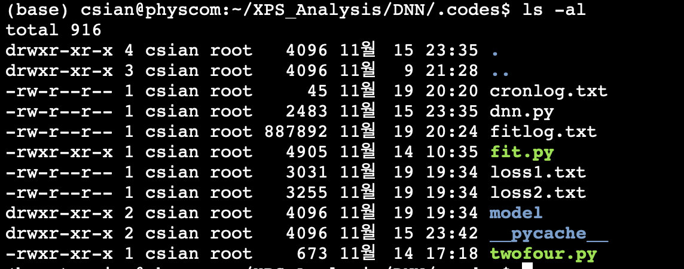
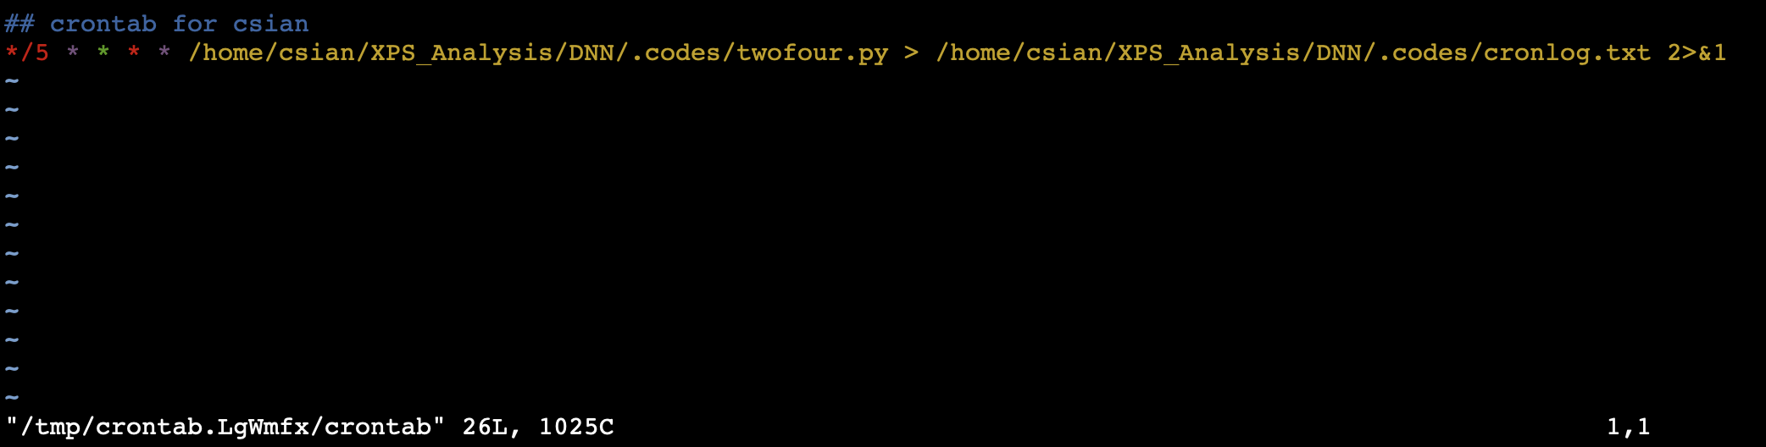
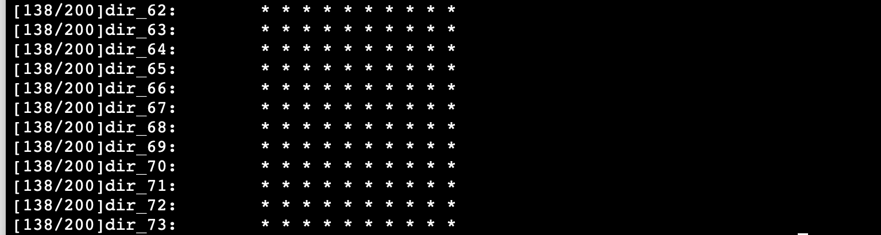
DNN
DNN 모델 가지고 있는 데이터로 학습 시키기
Physcom :: Jupyter Linux Computer
이전에 Physcom 에서 동일한 코드가 학습을 많이 못하고,
OOM가 끊기는 문제가 있었음
Crontab(Unix Job Scheduler)를 이용해서 끊어서 동작하도록 변경:
fit.py 를 실행시킬 때, 단독으로 실행하는 게 아니라, crontab을 이용해서 실행할 것!
[2022.11.14 1800]에 EPOCH 학습 시작 ~ (완)[2022.11.22 0630] 200 EPOCH까지 수행

Slide 4
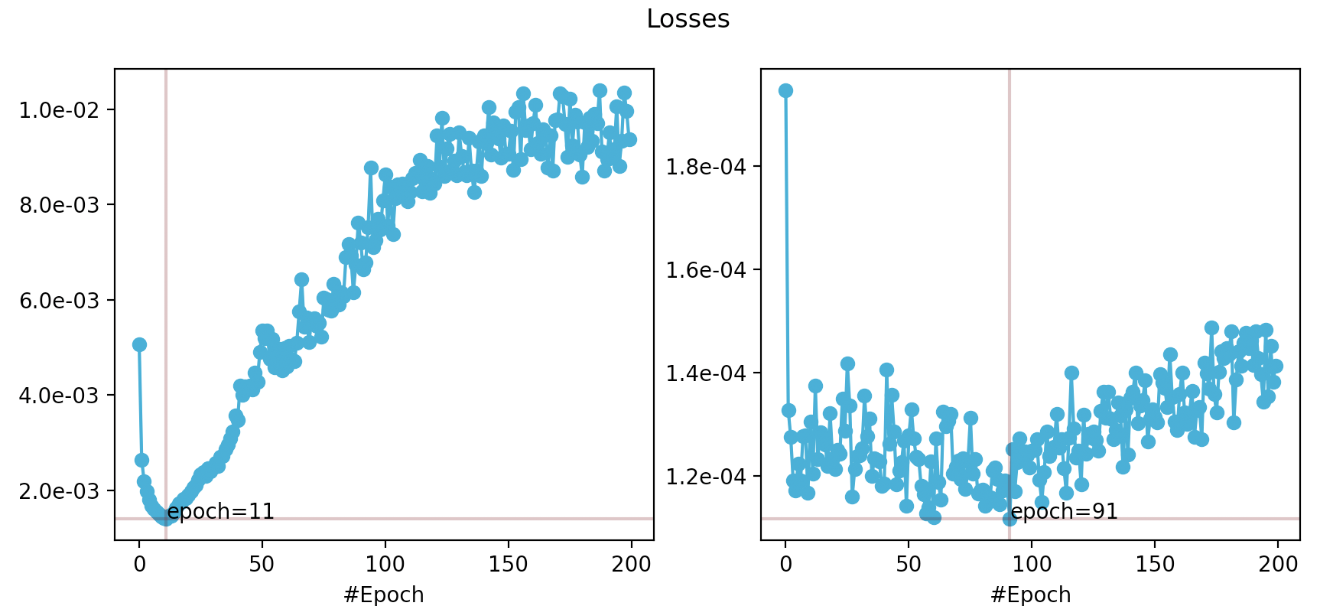
DNN
DNN 모델 가지고 있는 데이터로 학습 시키기
Loss2(Contamination depth)
의 경우, 요동을 치는데 충분히 작음
Training: 74,152 개
Valid: 600 개
Loss1
100 epoch는 넘어서 과적합으로 넘어갈 줄 알았는데, EPOCH 11회에서 최소 Loss 를 찍고 계속 상승함

Slide 5
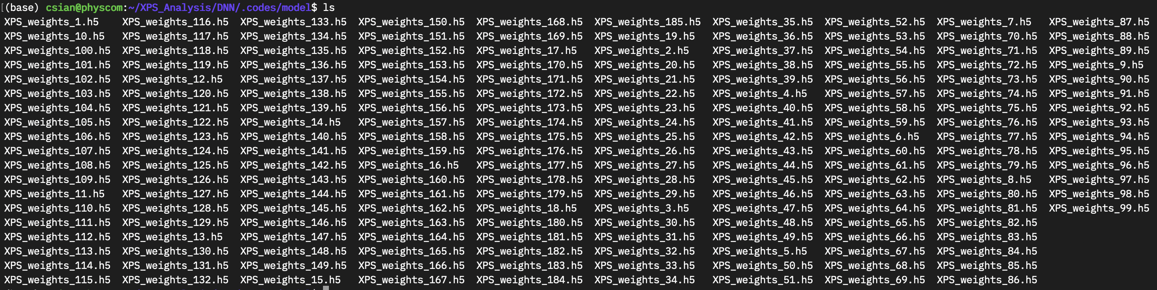
DNN
Weights
학습 정도를 비교하기 위해서
Validation Loss가 가장 적었던 XPS_weights_11.h5, 가장 많은 학습을 진행한 XPS_weights_185.h5를 비교

Slide 6
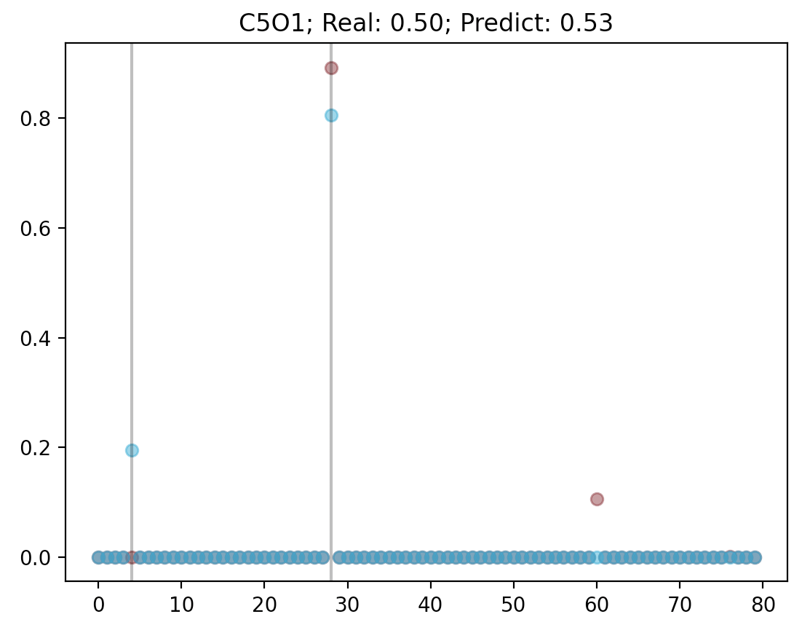
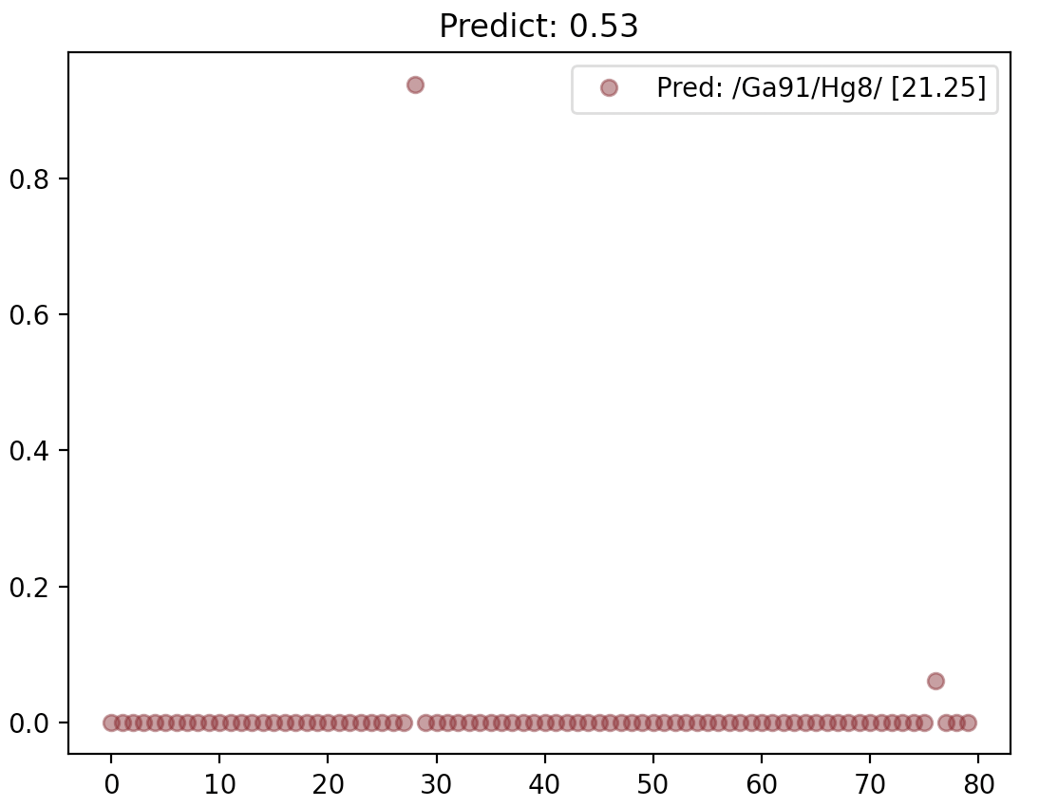
DNN
XPS_weights_11.h5
비교를 위해 저번에 데이터 3000개를 이용해 200 EPOCH 학습시킨 결과와 비교
여전히, GaN에서 N을 검출하지 못함...

Slide 7
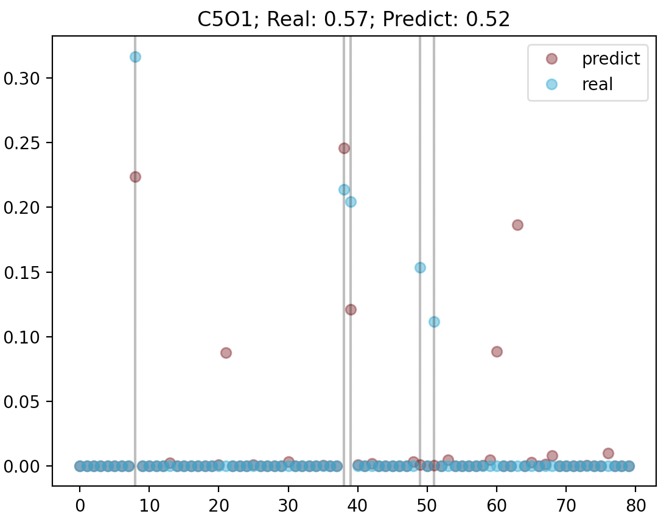
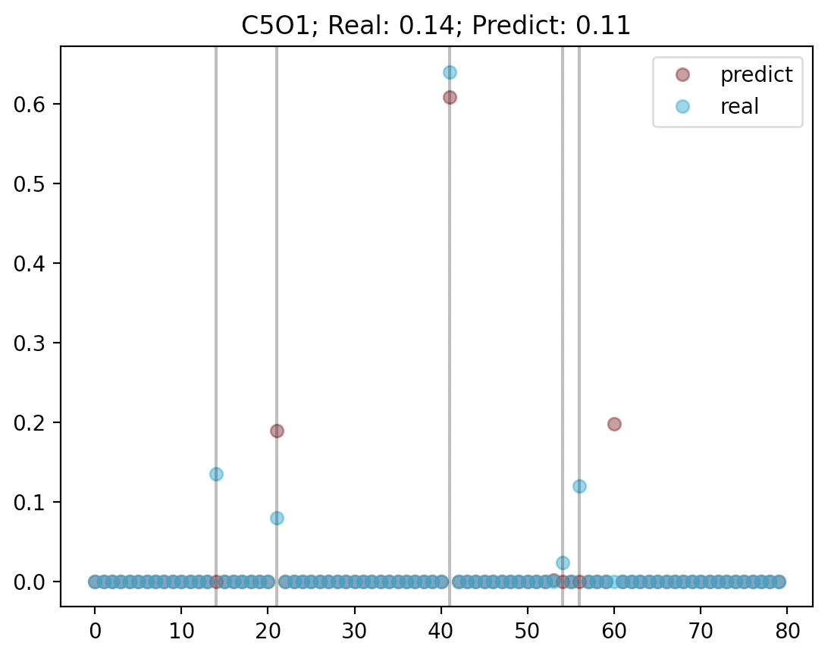
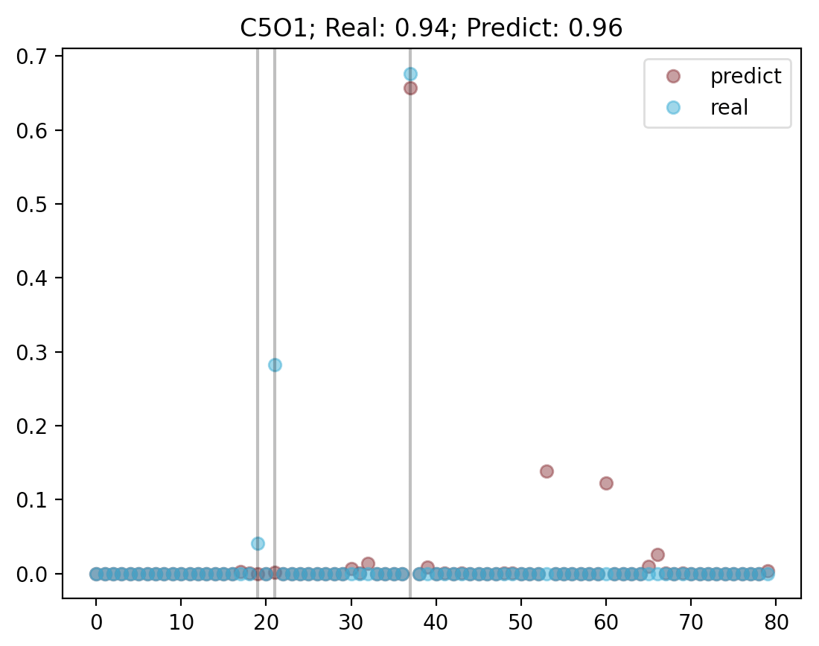
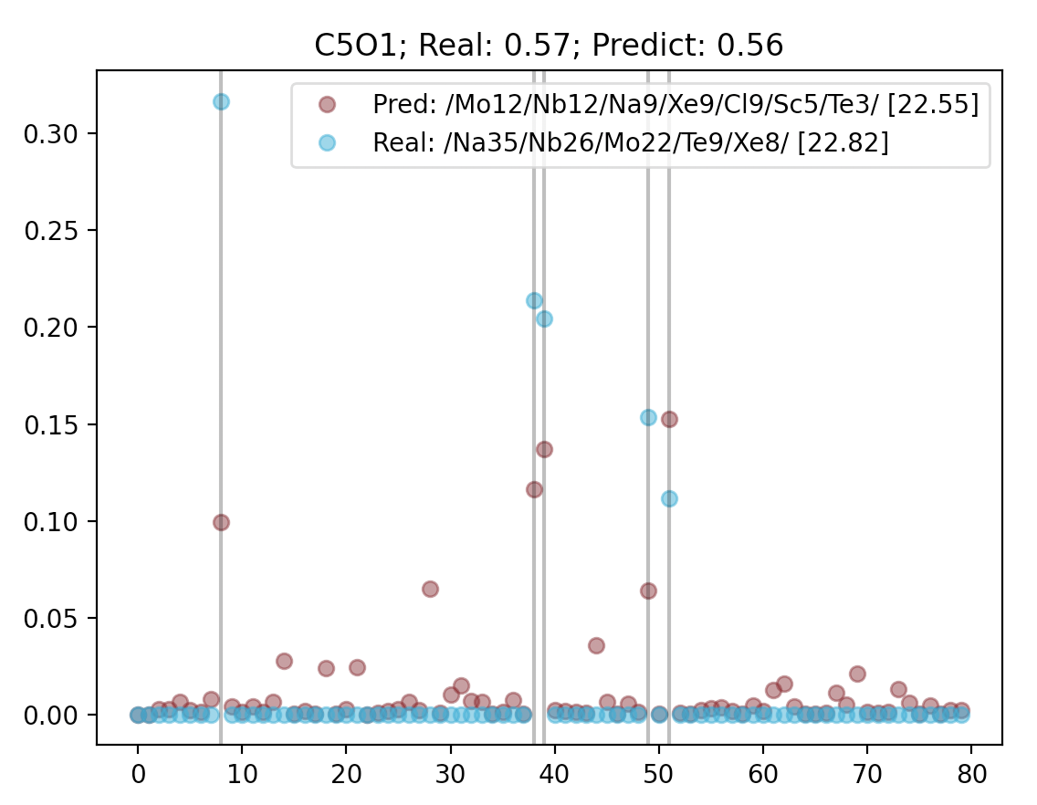
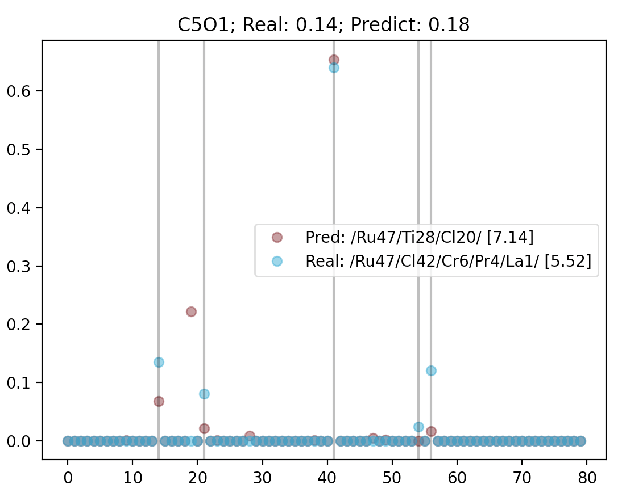
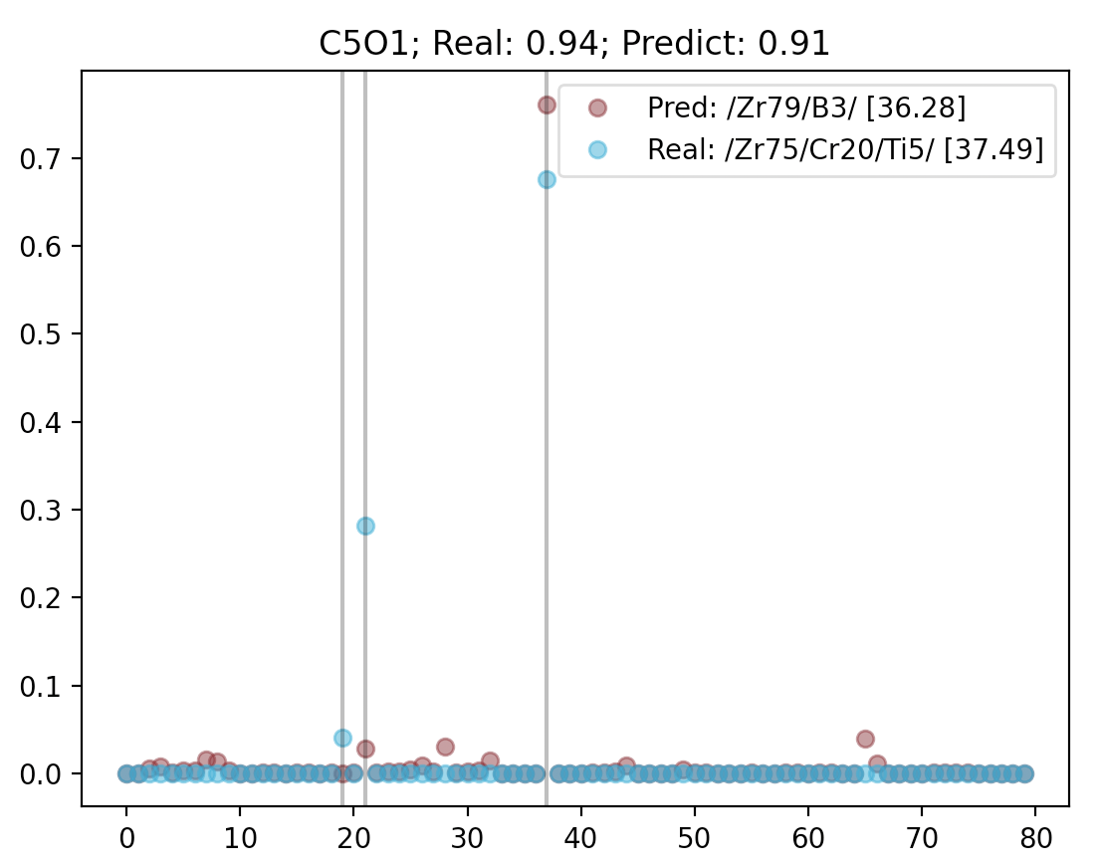
DNN
XPS_weights_11.h5
비교를 위해 저번에 데이터 3000개를 이용해 200 EPOCH 학습시킨 결과와 비교

Slide 8
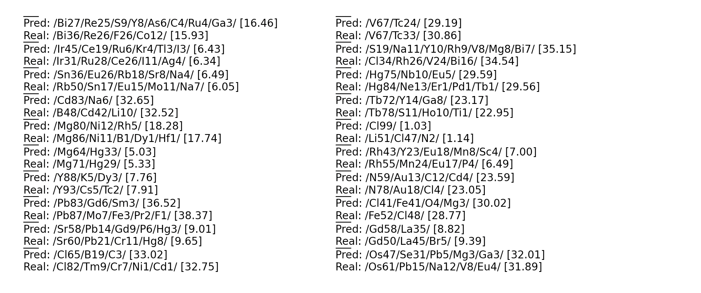
DNN
XPS_weights_11.h5
Validation 예측

Slide 9
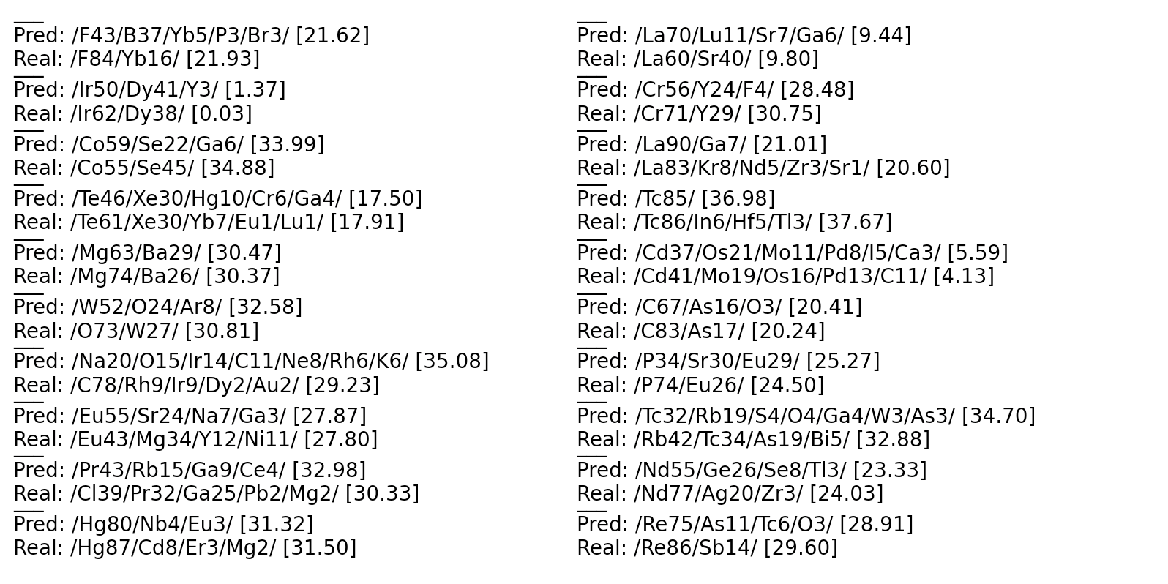
DNN
XPS_weights_11.h5
Validation 예측

Slide 10
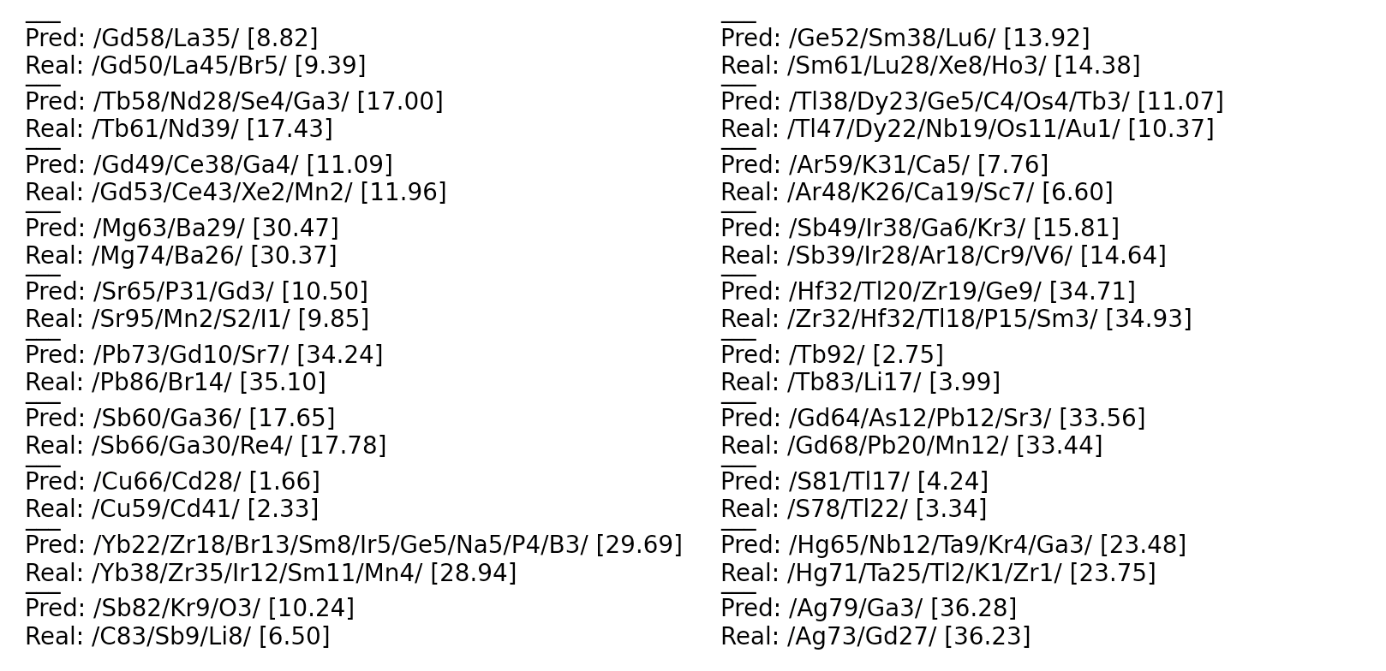
DNN
XPS_weights_11.h5
Validation 예측

Slide 11
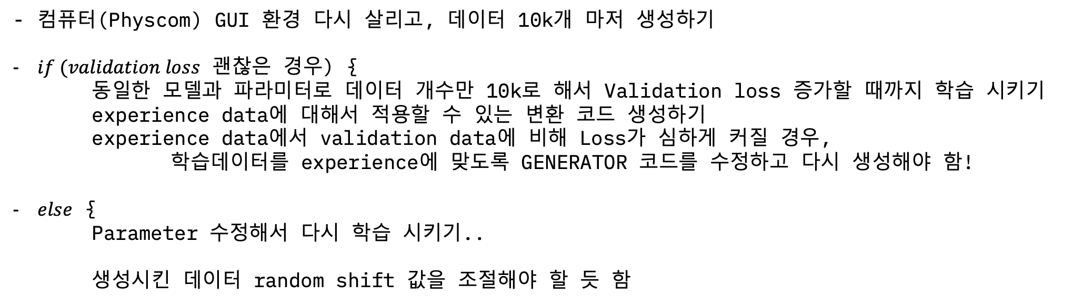
DNN
결론 및 해야 할 일
컴퓨터(Physcom) GUI 환경 다시 살리고, 데이터 10k개 마저 생성하기
$if (validation loss$ 괜찮은 경우) {
동일한 모델과 파라미터로 데이터 개수만 10k로 해서 Validation loss 증가할 때까지 학습 시키기
experience data에 대해서 적용할 수 있는 변환 코드 생성하기
experience data에서 validation data에 비해 Loss가 심하게 커질 경우,
학습데이터를 experience에 맞도록 GENERATOR 코드를 수정하고 다시 생성해야 함!
$else$ {
Parameter 수정해서 다시 학습 시키기..
생성시킨 데이터 random shift 값을 조절해야 할 듯 함

